Slide 1

Registrado
Chamado
PRESENTATION

Slide 2
Crie um novo arquivo chamado registra_chamado.php

Slide 3
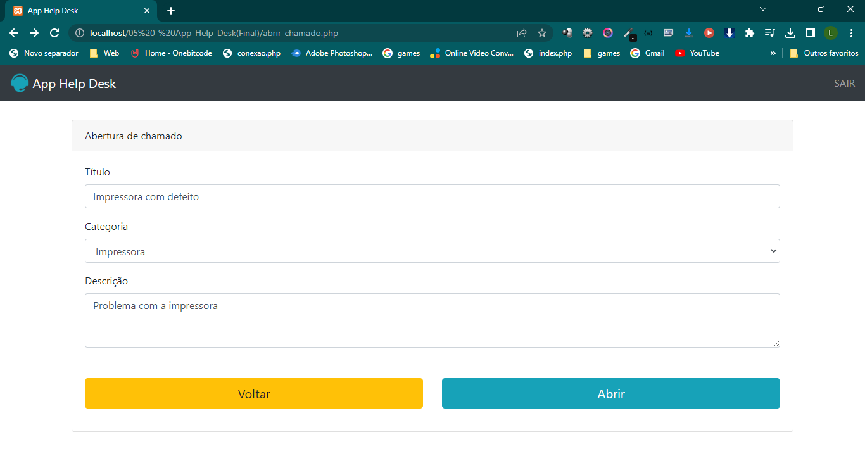
O arquivo "registra_chamado.php" tem que receber as informações desse formulário e tem que ser chamado pelo botão abrir

Slide 4
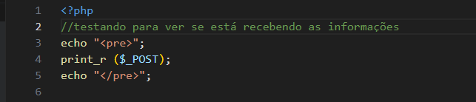
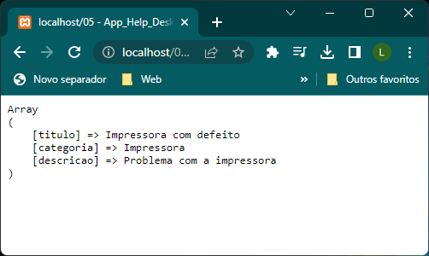
registra_chamado.php
Testando

Slide 5
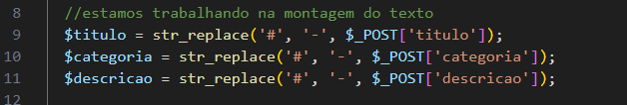
registra_chamado.php

Slide 6
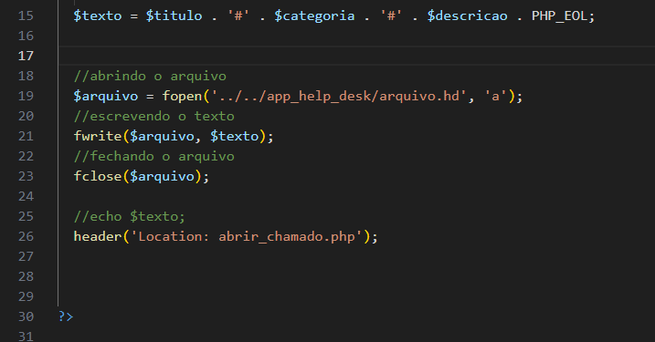
registra_chamado.php
Variável que vai receber os itens do nosso chamada
Usado no php, para pular linha

Slide 7
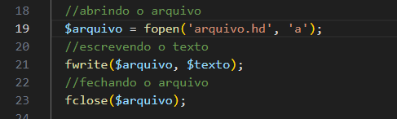
registra_chamado.php
fopen : abri um novo arquivo. Tem dois parâmetros
1º : Nome do arquivo que queremos abrir
2º : Indica o que queremos fazer com o arquivo;
“a” abri o arquivo para fazer escrita.

Slide 8
registra_chamado.php
fwrite : No PHP é uma função embutida que é usada para escrever em um arquivo aberto. Recebe dois parâmetros.
1º : Nome do arquivo que queremos atualizar
2º : O texto que queremos inserir.

Slide 9
registra_chamado.php
fclose : Fecha o arquivo. Tem um parâmetro
1º : Nome do arquivo que queremos fechar.

Slide 10
registra_chamado.php
Chama a página abrir_chamado.php

